Slide 1
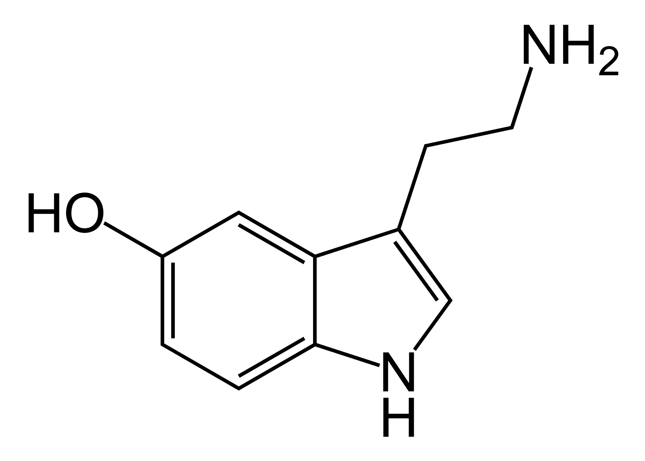
СТРАТЕГИИ РЕГУЛЯЦИИ СТРЕССА У ПРЕДСТАВИТЕЛЕЙ РАЗНЫХ ГРУПП АЛЛЕЛЬНЫХ ПОЛИМОРФИЗМОВ ГЕНА ТРАНСПОРТЕРА СЕРОТОНИНА
Докладчик: Прошина Екатерина Александровна,
канд. биол. наук, м.н.с.

Slide 2
Полиморфизм 5-HTTLPR – один из самых изучаемых маркеров серотонинергической системы
Функция транспортера серотонина (5-HTT, SERT) – захват серотонина из синаптической щели обратно в выделивший его пресинаптический нейрон.
Блокаторы SERT – эффективные средства против депрессии и тревожных состояний

Slide 3
5-HTT человека кодируется геном SLC6A4, который локализован на 17-й хромосоме (17q11.2) (Gelernter, 1995).
Короткий аллель (S = short) состоит из 14 повторов, а длинный аллель (L = long) из 16 (Murphy et al., 2004).

Slide 4
Распределение в европеоидной выборке ~
32% LL / 49% LS / 19% SS
Напр. Lesch et al.,1996

Slide 5
Первое исследование Caspi et al., 2003:
наличие S - аллеля связано с более высоким риском развития депрессии после перенесенных стрессовых жизненных ситуаций

Slide 6
Наблюдается противоречивость результатов
Не обнаружено доказательств, подтверждающих наличие взаимодействия между 5-HTTLPR и стрессом в прогнозировании депрессии в исследованиях Munafo, Durrant, Lewis & Flint,2009; Risch, Herrell, Lehner et al., 2009
Более поздние мета-анализы обнаружили небольшой, но статистически значимый эффект (например, Clarke,Flint, Attwood & Munaf o, 2010; Sharpley, Palanisamy, Glyde,Dillingham & Agnew, 2014).

Slide 7
Гипотеза
Взаимодействие полиморфизма 5-HTTLPR со стрессом может быть связано не с депрессией как таковой, а скорее с адаптивными или неадаптивными стратегиями регуляции эмоций

Slide 8
Стратегии регуляции эмоций (Gross and John, 2003)
Переоценка (reappraisal) (Giuliani & Gross, 2009; Sheppes & Gross, 2011; Szasz, Szentagotai, & Hofmann, 2011) - способность сознательно пересмотреть своё отношение к стимулам, вызвавшим негативные эмоции. Считается адекватным способом эмоциональной регуляции.

Slide 9
Подавление негативных эмоций (suppression) (Wells et al., 1995)
Подавление эмоционально-экспрессивного поведения. Cвязано с усилением негативных эмоций (Alloy, Abramson, Hogan et al., 2000; Butler, Egloff, Wilhelm, Smith, Erickson & Gross, 2003; Robinson & Alloy, 2003)

Slide 10
+ подавление положительно связано с руминациями – навязчивым «прокручиванием» в голове одних и тех же мыслей. Стиль реагирования, который «усугубляет депрессию, усиливает негативное мышление» (Mellings and Alden, 2000; Rachmann, et al., 2000).

Slide 11
Методы
Генотипирование
Психометрические методы
Статистический анализ (анализ опосредования)

Slide 12
Модель медиации
Кроме независимой и зависимой переменных, берутся в расчет дополнительные переменные (переменная-медиатор), значение которых нужно оценить.
Независимая переменная влияет на ненаблюдаемую переменную-медиатор, которая, в свою очередь, влияет на зависимую переменную.
Модераторы — это переменные, которые могут сделать связь между двумя переменными либо сильнее, либо слабее.
Медиация и модерация могут сосуществовать.

Slide 13
Медиация чаще всего определяется с помощью шагов Барона и Кенни или теста Собеля
(основаны на линейной регрессии, требуют нормальности распределения данных и определенных размеров выборки)
В работе использовалось расширение PROCESS для SPSS (Hayes, 2013) (так же доступно для R, SAS)
Основано на бутстрэп статистике - не требует соблюдения гипотезы о нормальности и может быть эффективно использован при небольших размерах выборки (N < 25)
Барон и Кенни «Различия переменных-модераторов и переменных-медиаторов в социально-психологических исследованиях: концептуальные, стратегические и статистические аспекты»
(Reuben M. Baron, David A. Kenny. The Moderator-Mediator Variable Distinction in Social Psychological Research: Conceptual, Strategic, and Statistical Considerations, 1986)

Slide 14
Психометрические инструменты
1) Опросник депрессии Бека - для оценки тяжести симптомов депрессии.
2) Опросник Холмса-Рэя - уровень стрессовых событий.
3) Опросник регуляции эмоций (русскоязычная версия Emotion regulation questionnaire, Gross & John, 2003).
Шкала «Когнитивная переоценка»
Пример: «Когда я хочу почувствовать больше положительных эмоций, я меняю свои мысли о ситуации».
Шкала «Подавление»
Касается подавления эмоций и включают такие утверждения, как «Я храню эмоции в себе» и «Я контролирую свои эмоции, не выражая их".

Slide 15
4) Шкала «Подавление мыслей» (русскоязычная версия White Bear Suppression Inventory, Wegner & Zanakos, 1994).
Пример: «Есть вещи, о которых я предпочитаю не думать» и «У меня есть мысли, о которых я не могу перестать думать».
5) Шкала руминаций (русскоязычная версия Ruminative Responses Scale, Treynor, Gonzalez & Nolen-Hoeksema, 2003) - для оценки тенденции к руминации в ответ на негативные события.
Пример, «Я думаю: «Почему я так реагирую?», «Я думаю о том, как мне трудно сконцентрироваться

Slide 16
Все шкалы показали адекватную внутреннюю согласованность.
Перевод и валидация опросников WBSI, ERQ и RRS осуществлялся Е.А. Дорошевой и Г.Г. Князевым (НГУ, НИИ нейронаук и медицины, г. Новосибирск).
Dorosheva, E. A., Knyazev, G. G. (2017). Psychometric properties of three questionnaires of emotion regulation. Contemporary problems of clinical psychology and personality psychology. Materials of the All-Russian Scientific and Practical Conference with International Participation, Novosibirsk, 193–198 (in Russ).
Оригинальные версии всех методик находятся в свободном доступе.

Slide 17
Выборка
156 человек (средний возраст 26.6 ± 9.9, 63% женщин).
Генотипы распределились следующим образом:
43 LL (LA / LA),
84 SL (в том числе 71 LA / S и 13 LA / LG)
29 SS (включая 23 S / S и 6 LG / LG).
Группы генотипов для сравнения формировались следующим образом: SS+SL против LL.

Slide 18
Корреляции
Баллы депрессии (BDI-II), уровень социальных стрессовых событий, подавление мыслей и руминации коррелировали друг с другом.
Для шкалы переоценки не было значимых корреляций.
Подавление, измеренное с помощью ERQ, коррелировало только с WBSI - подавлением.
Variables 1 2 3 4 5
1. BDI
2. Stress 0.27*
3. ERQ Suppression 0.17 0.02
4. WBSI Suppression 0.46* 0.31* 0.31*
5. Reappraisal –0.13 0.06 0.26 0.05
6. Rumination 0.66* 0.34* 0.16 0.54* 0.06

Slide 19
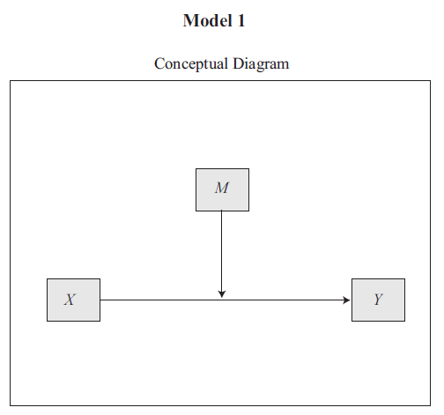
Анализ опосредования
Чтобы определить, является ли генотип 5-HTTLPR модератором связи между уровнем стрессовых событий и баллами депрессии, использовалась Модель 1 в макросе Hayes 'PROCESS (см. Hayes, 2013).
Эффект модерации оказался недостоверным

Slide 20
Далее такой же анализ был проведен с использованием шкал регуляции эмоций в качестве независимых переменных.
5-HTTLPR*стрессовые события ---- шкала регуляции эмоций --- баллы депрессии
Значимый эффект был выявлен для шкалы подавления мыслей (p = 0.011) и переоценки (p = 0.048), но не для руминаций и подавления эмоций.

Slide 21
Связь с подавлением мыслей была значимой у носителей S-аллеля, но не у носителей LL-генотипа.
(unstandardized beta = 0.03, SE = 0.006, 95% CI =[0.016, 0.039], t = 4.78, p < 0.0001)
Связь с переоценкой была значимой у LL-подгруппы, но не у носителей S-аллеля.
(unstandardized beta = 0.0023, SE = 0.0012, 95% CI = [0.00, 0.0047], t = 1.97, p = 0.05)

Slide 22
По мере роста уровня стрессовых событий показатели подавления мыслей имеют тенденцию к увеличению у носителей аллеля S (слева), тогда как баллы переоценки имеют тенденцию к увеличению у носителей генотипа LL (справа).

Slide 23
Концептуальная диаграмма модели медиации (модель 7) X – уровень стрессовых событий, Y - баллы депрессии (BDI-II), W – 5 –HTTLPR и M - регуляция эмоций.
Далее проводился анализ модерируемой медиации

Slide 24
Значимый эффект был выявлен, когда подавление мыслей использовалось в качестве медиатора (у носителей S-аллеля, но не у носителей LL генотипа).
Для переоценки или подавления эмоций – не обнаружено значимых эффектов модерируемой медиации

Slide 25
Выводы
Предположительно, носители генотипа LL реагируют на стрессовые события, стараясь переоценить их значимость, в то время как у носителей S-аллеля стресс, вероятно, ассоциирован с навязчивыми мыслями и безуспешными попытками их подавления, что связано с негативными последствиями для психического здоровья
Имеет место не просто разная чувствительность к стрессу, а скорее различные способы преодоления стресса

